Slide 1


UNIVERSIDADE FEDERAL DO RIO GRANDE DO NORTE PROGRAMA DE PÓS-GRADUAÇÃO EM ENGENHARIA ELÉTRICA E DE COMPUTAÇÃO APRENDIZAGEM DE MÁQUINA PROF DR IVANOVITCH MEDEIROS DANTAS DA SILVA
Análise da aprendizagem de Máquina
do Smart Defender
#Frederico #Gilles #Jusciaane #Lucileide
Natal/RN
2018

Slide 2
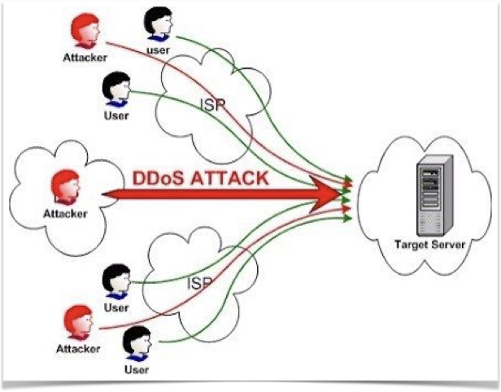
1.Introdução

Slide 3
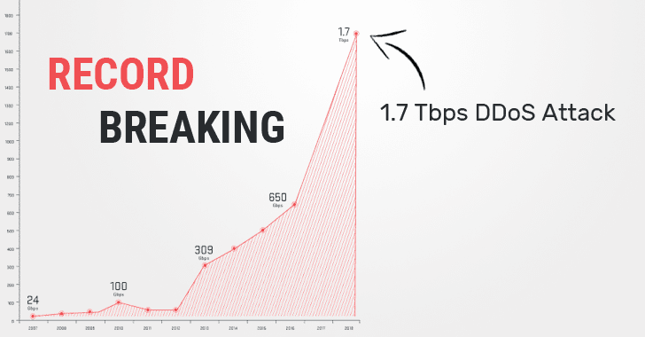
1.Introdução

Slide 4

1.Introdução

Slide 5
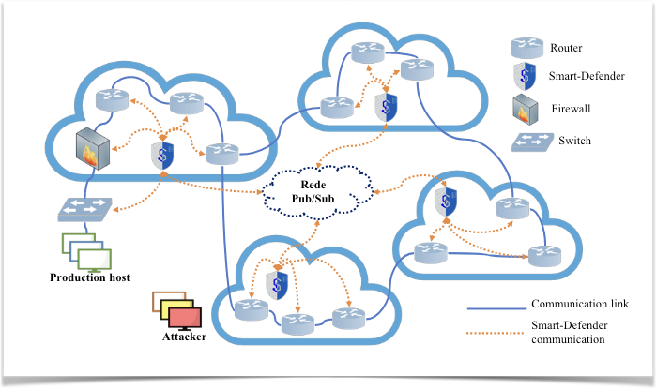
1.Introdução

Slide 6
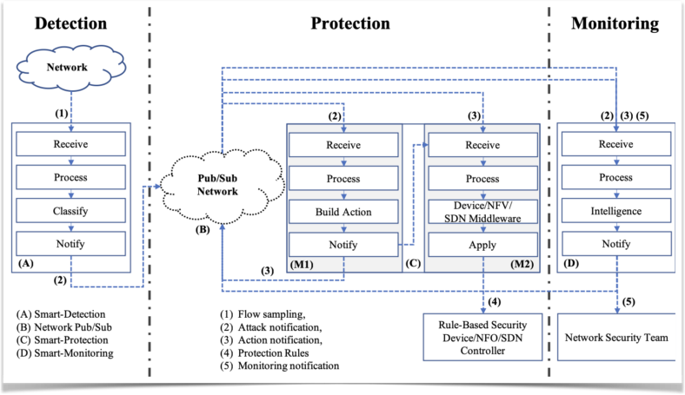
1.Introdução

Slide 7
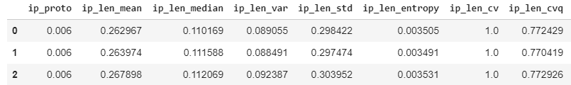
1.Dataset
CARACTERÍSTICAS DO DATASET
Dimensão:
45500x76
Tipos de dados:
numéricos (float64) e categóricos(labels - object)
Dados normalizados:
Sim
0
Dados faltantes:
Colunas selecionadas:
33
Label:
2 categorias

Slide 8
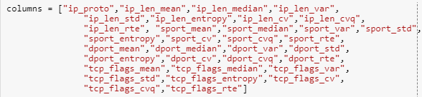
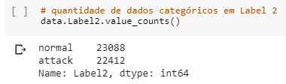
1.Dataset
Atributos
Label
Normal
Attack
*Label categórica transformada para inteiros (0 e 1)

Slide 9
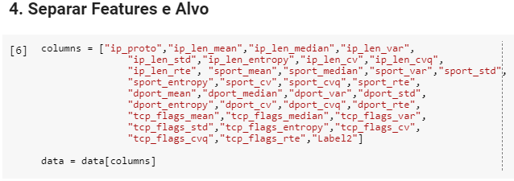
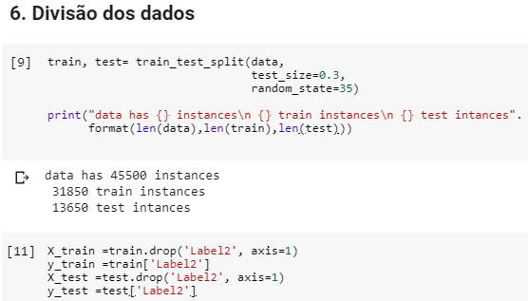
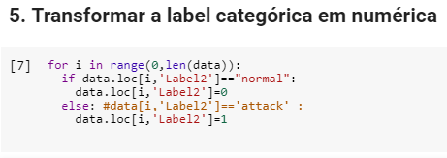
2. Preparando o Dataset

Slide 10
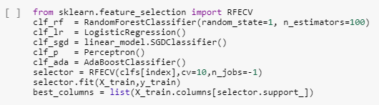
3. Seleção de características
Método RFECV
# 0 - Random forest
# 1 - Logistic regresson
# 2 - SGD
# 3 - Perceptron
# 4 - AdaBoost
Tempo de execução
 | Random forest | Logistic regresson | SGD | Perceptron | AdaBoost
GPU | CPU times: user 20.6 s, sys: 79.1 ms, total: 20.7 s Wall time: 8min 45s | CPU times: user 5.24 s, sys: 50.1 ms, total: 5.29 s Wall time: 58.4 s | CPU times: user 421 ms, sys: 27.1 ms, total: 448 ms Wall time: 11.6 s | CPU times: user 558 ms, sys: 19.1 ms, total: 577 ms Wall time: 13.5 s | CPU times: user 1min 3s, sys: 86.1 ms, total: 1min 3s Wall time: 9min 56s

Slide 11
3. Seleção de características
RFECV | Colunas selecionadas
# 0 - Random forest | 28: ['ip_len_mean', 'ip_len_median', 'ip_len_var', 'ip_len_std', 'ip_len_entropy', 'ip_len_cv', 'ip_len_cvq', 'ip_len_rte', 'sport_mean', 'sport_median', 'sport_entropy', 'sport_cvq', 'sport_rte', 'dport_mean', 'dport_median', 'dport_var', 'dport_std', 'dport_entropy', 'dport_cv', 'dport_rte', 'tcp_flags_mean', 'tcp_flags_median', 'tcp_flags_var', 'tcp_flags_std', 'tcp_flags_entropy', 'tcp_flags_cv', 'tcp_flags_cvq', 'tcp_flags_rte']
# 1 - Logistic regresson | 16: ['ip_len_mean', 'ip_len_median', 'ip_len_std', 'ip_len_cv', 'ip_len_cvq', 'ip_len_rte', 'sport_entropy', 'sport_rte', 'dport_mean', 'dport_std', 'dport_cv', 'tcp_flags_mean', 'tcp_flags_median', 'tcp_flags_var', 'tcp_flags_std', 'tcp_flags_cvq']
# 2 - SGD | 22: ['ip_proto', 'ip_len_mean', 'ip_len_median', 'ip_len_var', 'ip_len_std', 'ip_len_cv', 'ip_len_cvq', 'ip_len_rte', 'sport_var', 'sport_std', 'sport_entropy', 'sport_cvq', 'sport_rte', 'dport_mean', 'dport_std', 'dport_cv', 'dport_cvq', 'dport_rte', 'tcp_flags_var', 'tcp_flags_std', 'tcp_flags_cvq', 'tcp_flags_rte']
# 3 - Perceptron | 22: ['ip_len_mean', 'ip_len_median', 'ip_len_var', 'ip_len_std', 'ip_len_cv', 'ip_len_cvq', 'ip_len_rte', 'sport_mean', 'sport_var', 'sport_std', 'sport_entropy', 'sport_cv', 'sport_rte', 'dport_mean', 'dport_cv', 'dport_rte', 'tcp_flags_mean', 'tcp_flags_median', 'tcp_flags_var', 'tcp_flags_std', 'tcp_flags_cv', 'tcp_flags_cvq']
# 4 - AdaBoost | 16: ['ip_len_entropy', 'ip_len_cv', 'ip_len_cvq', 'ip_len_rte', 'sport_median', 'sport_entropy', 'sport_rte', 'dport_mean', 'dport_median', 'dport_cv', 'dport_rte', 'tcp_flags_mean', 'tcp_flags_median', 'tcp_flags_std', 'tcp_flags_cv', 'tcp_flags_rte']

Slide 12
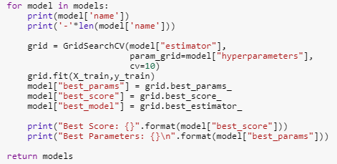
4. Escolha do melhores parâmetros e modelos
Classificadores
1. Logistic Regression
2. Random Forest
3. SGDC
4. Perceptron
5. Gradient Boosting
6. Tree
7. AdaBoost
Tempo de execução para o GridSearch em cada conjunto de colunas
 | Random forest | Logistic regresson | SGD | Perceptron | AdaBoost
GPU | CPU times: user 52min 48s, sys: 10.2 s, total: 52min 58s Wall time: 52min 43s | CPU times: user 57min 14s, sys: 11.5 s, total: 57min 26s Wall time: 1h 7min 49s | CPU times: user 1h 18min 58s, sys: 14.5 s, total: 1h 19min 13s Wall time: 1h 51min 3s | CPU times: user 1h 19min 2s, sys: 14.6 s, total: 1h 19min 17s Wall time: 2h 2min 45s | CPU times: user 1h 18min 19s, sys: 15.5 s, total: 1h 18min 35s Wall time: 1h 51min 20s

Slide 13
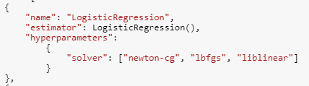
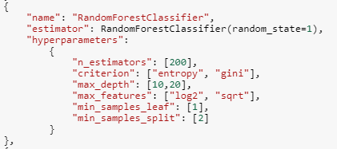
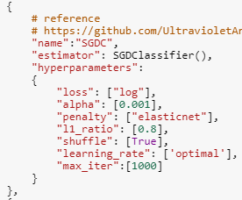
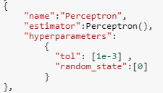
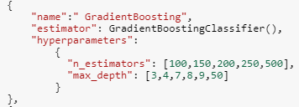
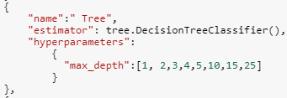
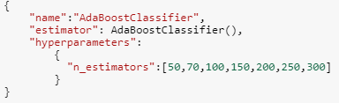
4. Escolha do melhores parâmetros e modelos
#2
#1
#3
#4
#5
#6
#7

Slide 14
6. Parâmetros selecionados pelo GridSearchCV
Classificadores | Seletores de características - RFECV
 | 1. Random forest | 2. Logistic regresson | 3. SGD | 4. Perceptron | 5. AdaBoost
1. Logistic Regression | 'solver': 'lbfgs' | 'solver': 'lbfgs' | 'solver': 'lbfgs' | 'solver': 'lbfgs' | 'solver': 'lbfgs'
2. Random Forest | 'criterion': 'entropy', 'max_depth': 10, 'max_features': 'log2', 'min_samples_leaf': 1, 'min_samples_split': 2, 'n_estimators': 200 | 'criterion': 'entropy', 'max_depth': 10, 'max_features': 'log2', 'min_samples_leaf': 1, 'min_samples_split': 2, 'n_estimators': 200 | 'criterion': 'entropy', 'max_depth': 10, 'max_features': 'log2', 'min_samples_leaf': 1, 'min_samples_split': 2, 'n_estimators': 200 | 'criterion': 'entropy', 'max_depth': 10, 'max_features': 'log2', 'min_samples_leaf': 1, 'min_samples_split': 2, 'n_estimators': 200 | 'criterion': 'entropy', 'max_depth': 10, 'max_features': 'log2', 'min_samples_leaf': 1, 'min_samples_split': 2, 'n_estimators': 200
3. SGDC | 'alpha': 0.001, 'l1_ratio': 0.8, 'learning_rate': 'optimal', 'loss': 'log', 'max_iter': 1000, 'penalty': 'elasticnet', 'shuffle': True | 'alpha': 0.001, 'l1_ratio': 0.8, 'learning_rate': 'optimal', 'loss': 'log', 'max_iter': 1000, 'penalty': 'elasticnet', 'shuffle': True | 'alpha': 0.001, 'l1_ratio': 0.8, 'learning_rate': 'optimal', 'loss': 'log', 'max_iter': 1000, 'penalty': 'elasticnet', 'shuffle': True | 'alpha': 0.001, 'l1_ratio': 0.8, 'learning_rate': 'optimal', 'loss': 'log', 'max_iter': 1000, 'penalty': 'elasticnet', 'shuffle': True | 'alpha': 0.001, 'l1_ratio': 0.8, 'learning_rate': 'optimal', 'loss': 'log', 'max_iter': 1000, 'penalty': 'elasticnet', 'shuffle': True
4. Perceptron | 'random_state': 0, 'tol': 0.001 | 'random_state': 0, 'tol': 0.001 | 'random_state': 0, 'tol': 0.001 | 'random_state': 0, 'tol': 0.001 | 'random_state': 0, 'tol': 0.001
5. Gradient Boosting | 'max_depth': 7, 'n_estimators': 200 | 'max_depth': 7, 'n_estimators': 150 | 'max_depth': 7, 'n_estimators': 150 | 'max_depth': 9, 'n_estimators': 500 | 'max_depth': 9, 'n_estimators': 150
6. Tree | 'max_depth': 4 | 'max_depth': 4 | 'max_depth': 4 | 'max_depth': 25 | 'max_depth': 4
7. AdaBoost | ‘n_estimators': 150 | 'n_estimators': 150 | 'n_estimators': 150 | 'n_estimators': 150 | 'n_estimators': 150

Slide 15
7. Tempo de Execução - Treinamento
 | Random forest | Logistic regresson | SGD | Perceptron
GPU | CPU times: user 5.6 s, sys: 2.94 ms, total: 5.6 s Wall time: 5.61 s | CPU times: user 539ms, sys: 222 ms, total: 761 ms Wall time: 405 ms | CPU times: user 11.9 ms, sys: 4.95 ms, total: 11.9 s Wall time: 11.9 s | CPU times: user 62.9 ms, sys: 999 us, total: 63.9 ms Wall time: 67.3 ms
 | DecisionTree | AdaBoost | GradientBoosting
GPU | CPU times: user 114 ms, sys: 4 ms, total: 118 ms Wall time: 121 ms | CPU times: user 6.52 s, sys: 8,96 ms, total: 6.53 s Wall time: 6.54 s | CPU times: user 3.01s, sys: 4.04 ms, total: 3.02 s Wall time: 3.02 s

Slide 16
5. Resultado do treinamento*
Classificadores | Seletores de características - RFECV
 | 1. Random forest | 2. Logistic regresson | 3. SGD | 4. Perceptron | 5. AdaBoost
1. Logistic Regression | 0.9830455259026688 | 0.9830455259026688 | 0.9830455259026688 | 0.9830455259026688 | 0.9830455259026688
2. Random Forest | 0.9998744113029827 | 0.9998744113029827 | 0.9998744113029827 | 0.9998744113029827 | 0.9998744113029827
3. SGDC | 0.9726530612244898 | 0.9725588697017269 | 0.9727158555729984 | 0.9726530612244898 | 0.9726844583987441
4. Perceptron | 0.9907692307692307 | 0.9907692307692307 | 0.9907692307692307 | 0.9907692307692307 | 0.9907692307692307
5. Gradient Boosting | 0.9999058084772371 | 0.9999058084772371 | 0.9999058084772371 | 0.9999058084772371 | 0.9999058084772371
6. Tree | 0.9998430141287284 | 0.9998430141287284 | 0.9998430141287284 | 0.9998744113029827 | 0.9998430141287284
7. AdaBoost | 1.0 | 1.0 | 1.0 | 1.0 | 1.0
* Com os melhores parâmetros

Slide 17
5. Resultado do teste
Acurácia
Classificadores | Seletores de características - RFECV
 | 1. Random forest | 2. Logistic regresson | 3. SGD | 4. Perceptron | 5.AdaBoost
1. Logistic Regression | 0.9848351648351649 | 0.9848351648351649 | 0.9848351648351649 | 0.9848351648351649 | 0.9848351648351649
2. Random Forest | 1.0 | 1.0 | 1.0 | 1.0 | 1.0
3. SGDC | 0.9743589743589743 | 0.9743589743589743 | 0.9743589743589743 | 0.9743589743589743 | 0.9743589743589743
4. Perceptron | 0.9875457875457876 | 0.9875457875457876 | 0.9875457875457876 | 0.9875457875457876 | 0.9875457875457876
5. Gradient Boosting | 1.0 | 1.0 | 1.0 | 1.0 | 1.0
6. Tree | 0.99992673992674 | 0.99992673992674 | 0.99992673992674 | 0.99992673992674 | 0.99992673992674
7. AdaBoost | 1.0 | 1.0 | 1.0 | 1.0 | 1.0

Slide 18
5. Resultado do teste
Índice Kappa
Classificadores | Seletores de características - RFECV
 | 1. Random forest | 2. Logistic regresson | 3. SGD | 4. Perceptron | 5. AdaBoost
1. Logistic Regression | 0.9696522958966398 | 0.9696522958966398 | 0.9696522958966398 | 0.9696522958966398 | 0.9696522958966398
2. Random Forest | 1.0 | 1.0 | 1.0 | 1.0 | 1.0
3. SGDC | 0.9487147106756102 | 0.9487147106756102 | 0.9487147106756102 | 0.9487147106756102 | 0.9487147106756102
4. Perceptron | 0.9750912975595204 | 0.9750912975595204 | 0.9750912975595204 | 0.9750912975595204 | 0.9750912975595204
5. Gradient Boosting | 1.0 | 1.0 | 1.0 | 1.0 | 1.0
6. Tree | 0.9998533861956476 | 0.9998533861956476 | 0.9998533861956476 | 0.9998533861956476 | 0.9998533861956476
7. AdaBoost | 1.0 | 1.0 | 1.0 | 1.0 | 1.0

Slide 19
5. Resultado do teste
Roc-AUC
Classificadores | Seletores de características - RFECV
 | 1. Random forest | 2. Logistic regresson | 3. SGD | 4. Perceptron | 5. AdaBoost
1. Logistic Regression | 0.9848495713146803 | 0.9848495713146803 | 0.9848495713146803 | 0.9848495713146803 | 0.9848495713146803
2. Random Forest | 1.0 | 1.0 | 1.0 | 1.0 | 1.0
3. SGDC | 0.97463236639899 | 0.97463236639899 | 0.97463236639899 | 0.97463236639899 | 0.97463236639899
4. Perceptron | 0.9878536724778508 | 0.9878536724778508 | 0.9878536724778508 | 0.9878536724778508 | 0.9878536724778508
5. Gradient Boosting | 1.0 | 1.0 | 1.0 | 1.0 | 1.0
6. Tree | 0.9999285510145757 | 0.9999285510145757 | 0.9999285510145757 | 0.9999285510145757 | 0.9999285510145757
7. AdaBoost | 1.0 | 1.0 | 1.0 | 1.0 | 1.0

Slide 20
5. Resultado do teste
Matriz de Confusão
Classificadores | Seletores de características - RFECV
 | 1. Random forest | 2. Logistic regresson | 3. SGD | 4. Perceptron | 5. AdaBoost
1. Logistic Regression | [[6888 110] [ 97 6555]] | [[6888 110] [ 97 6555]] | [[6888 110] [ 97 6555]] | [[6888 110] [ 97 6555]] | [[6888 110] [ 97 6555]]
2. Random Forest | [[6998 0] [ 0 6652]] | [[6998 0] [ 0 6652]] | [[6998 0] [ 0 6652]] | [[6998 0] [ 0 6652]] | [[6998 0] [ 0 6652]]
3. SGDC | [[6745 253] [ 97 6555]] | [[6745 253] [ 97 6555]] | [[6745 253] [ 97 6555]] | [[6745 253] [ 97 6555]] | [[6745 253] [ 97 6555]]
4. Perceptron | [[6828 170] [ 0 6652]] | [[6828 170] [ 0 6652]] | [[6828 170] [ 0 6652]] | [[6828 170] [ 0 6652]] | [[6828 170] [ 0 6652]]
5. Gradient Boosting | [[6998 0] [ 0 6652]] | [[6998 0] [ 0 6652]] | [[6998 0] [ 0 6652]] | [[6998 0] [ 0 6652]] | [[6998 0] [ 0 6652]]
6. Tree | [[6997 1] [ 0 6652]] | [[6997 1] [ 0 6652]] | [[6997 1] [ 0 6652]] | [[6997 1] [ 0 6652]] | [[6997 1] [ 0 6652]]
7. AdaBoost | [[6998 0] [ 0 6652]] | [[6998 0] [ 0 6652]] | [[6998 0] [ 0 6652]] | [[6998 0] [ 0 6652]] | [[6998 0] [ 0 6652]]

Slide 21
6. Melhor resultado
VETOR DE CARACTERÍSTICAS
Método: Logistic regresson (58.4s) e AdaBoost (9min e 56s)
Quantidade de colunas: 16
CLASSIFICADOR
Treinamento: 100% Adaboost
Teste: 100% Random Forest, Gradient Boosting e AdaBoost
Menor tempo de execução: Perceptron 67.3 ms
Maior tempo de execução: SGD 11.9s

Slide 22
7. Conclusão
Dataset grande e representativo resultou em excelentes resultados no teste em todos os classificadores utilizados.
Apesar disso, é necessário escolher o modelo que traga o menor custo computacional.
Avaliar por métricas distintas como Kappa que mostra a concordância do resultado e a matriz de confusão que exibe quais classes houve maior problema na classificação e assim poder ajustar os vetores de características.

